Slide 1
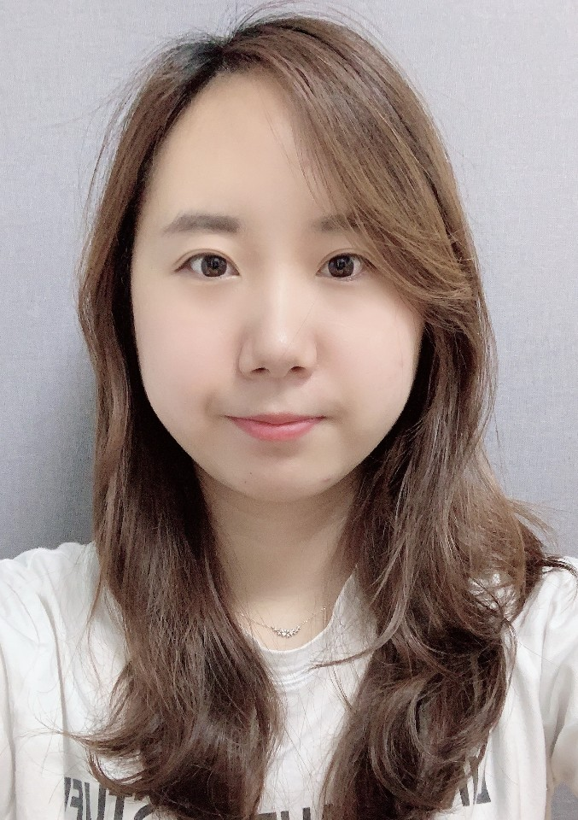
현 재 : 석사과정
관심분야 : Natural Language Processing,
Information Retrieval
E-mail : sunyoung.p.skku@gmail.com
홈페이지 : https://github.com/jadepark13
성명 : 박선영

